Slide 1

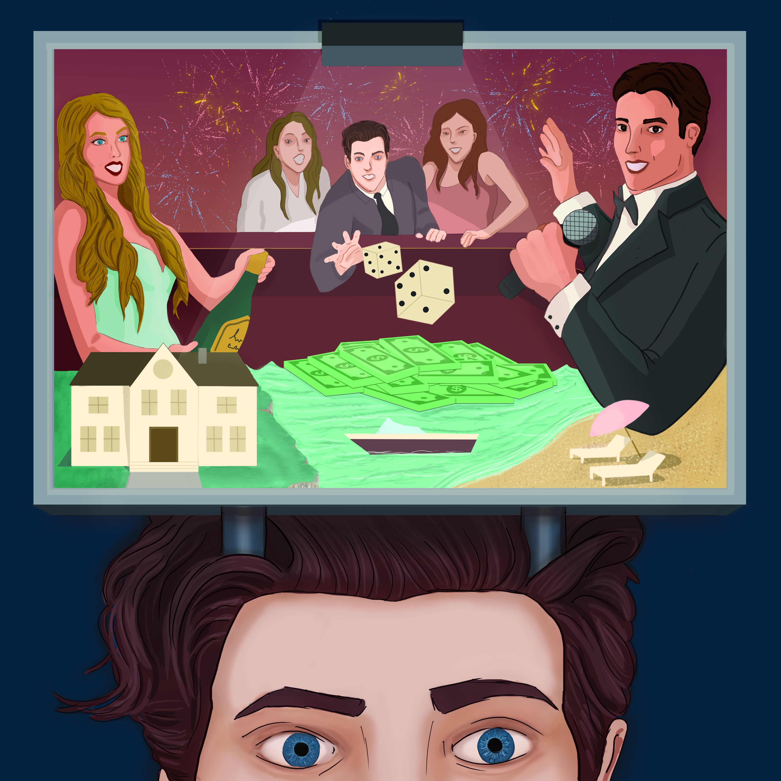
Conceptualisation du craving: Illustration dans le domaine des jeux d’argent par une étude à méthodes mixtes
GREPACO 2021
Aurélien Cornil, Gaétan DEVOS,
Philippe de Timary et Joël Billieux
31 Mai – 1 Juin 2021

Slide 2
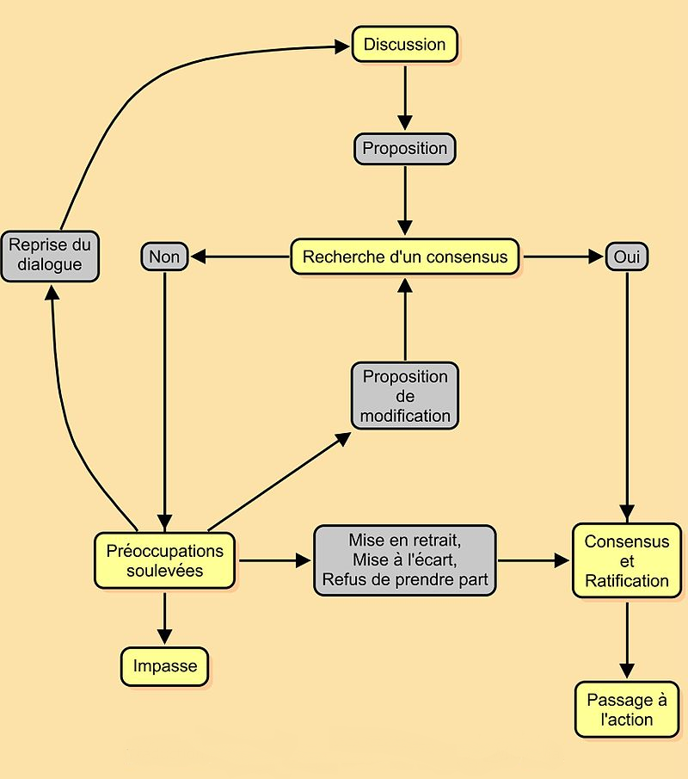

Craving?
Terme anglais
Traduction?
Pas de consensus
Source: Wikipédia
Notes:
Terme anglais parmi d’autres: urge, desire, drive
Pas de réelle traduction en français: désir intense, envie pressante/irrésistible, appétence
Pas de consensus sur une définition du craving ou modèle (situe dans une perspective cognitive)
Exemples de théories: modèle du traitement cognitif (Tiffany), modèle métacognitif hub (Flaudias et al., 2019), théorie de l’intrusion élaborée.

Slide 3


Notes:
Dans ce contexte que j’ai commencé ma thèse sur le craving au jeu d’argent défendue il y a 2 mois

Slide 4


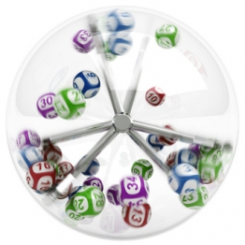
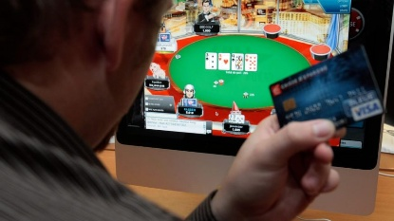
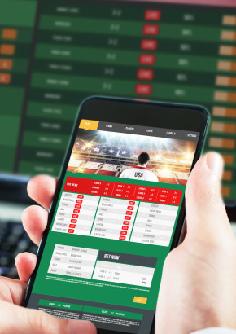
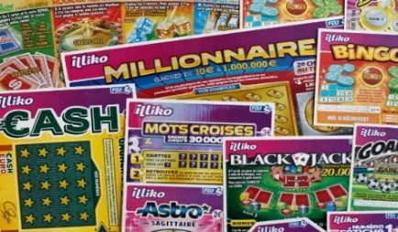
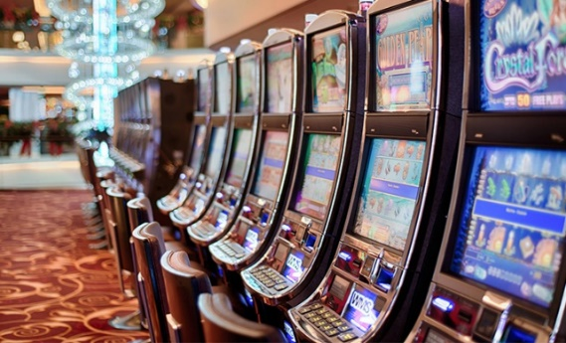
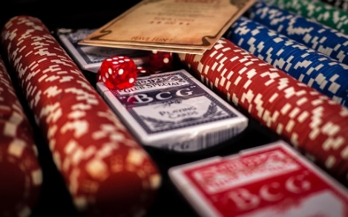

Jeu d’argent
Jeu d’argent implique:
Une mise
Pas de retrait
Possibilité de gagner
Issue dépend de la chance
Notes:
Jeu d’argent implique une mise, pas de possibilité de la retirer, potentiel gain, issue dépend de la chance
Loterie (tirage ou grattage), Poker, Casino, Machines à sous, Paris, Bourse, Poker, Blackjack, + en ligne
Jeu d’argent généralement considérer comme une activité de loisir, récréative et une large partie de la population a déjà joué

Slide 5
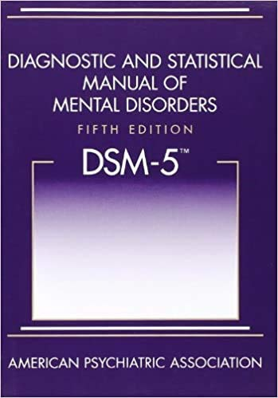
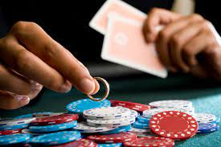
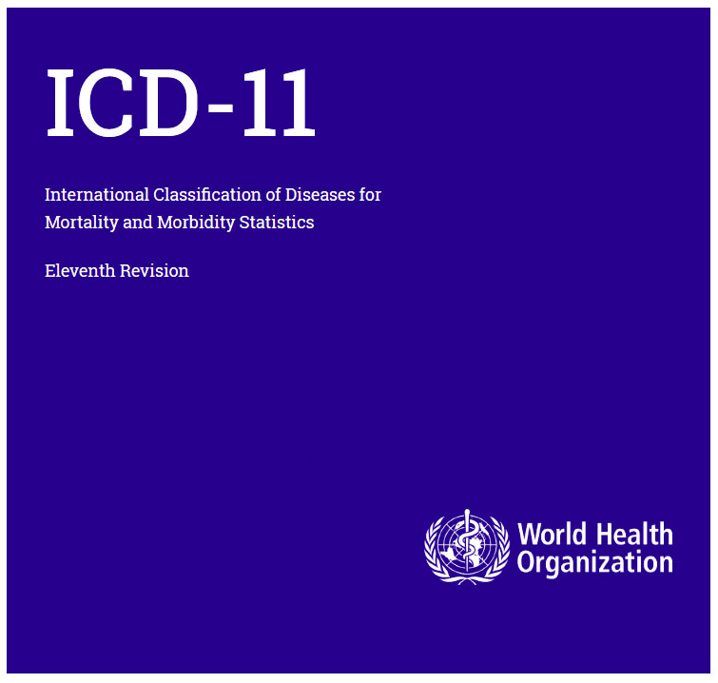
Trouble lié au jeu d’argent
Tolérance
Agitation ou Irritabilité
Régulation infructueuse
Préoccupation
Jeu quand souffrance
Chasing
Mensonges
Relation/emploi mis en danger
Compte sur les autres
0,7% à 6,5% dans le monde (Calado & Griffiths, 2016)
Notes:
Jeu pathologique reconnu depuis 1975 pour CIM et 1980 pour DSM
Évolution jusqu’à trouble lié au jeu d’argent
Tolérance: besoin de jouer avec des sommes d’argent croissantes pour atteindre l’état d’excitation désiré (pas question de temps)
Agitation ou irritabilité quand réduction ou arrêt
Efforts de régulation infructueux
Préoccupation (remémoration ou planification ou sur les moyens de jouer)
Jeu fréquent en cas de sentiments désagréables: souffrance, mal-être, impuissance, culpabilité, anxiété, dépression
Chasing: retourner jouer pour se refaire
Mensonges pour cacher l’importance du problème
Mise en danger au niveau relationnel et professionnel
S’appuie sur les autre pour faire face
Sévérité actuelle
Légère : 4-5 critères
Modérée : 6-7 critères
Sévère : 8-9 critères
World 0,7% to 6.5% sur la vie

Slide 6



Craving au jeu d’argent
Notes:
Gambling disorder has been aligned to other addictions in DSM 5. Craving is now recognized as a diagnostic criterion for substance related and addictive disorders. Although. it was surprisingly not proposed as such for gambling disorder. even if its role in maintenance and relapse of gambling disorder is well established. Other research show gambling craving might be triggered by internal and external cues. as in models of craving related to substances.

Slide 7
MethodologIE
31 joueurs (2/semaine)
Étude qualitative
  Questions ouvertes
  Analyse thématique
  Étude quantitative
  12 déclencheurs et 10 descriptions du craving au jeu d’argent
  Analyse descriptive
Notes:
31 joueurs jouant au minimum 2 fois par semaine à plusieurs types de jeu
Thoughts and imagery
Emotions
Body sensations
Cues
Open question
Étude quantitative design basé sur May et al., 2004
Analyse thématique vise à regrouper le contenu dans différentes catégories
Analyse descriptive vu la taille de l’échantillon

Slide 8

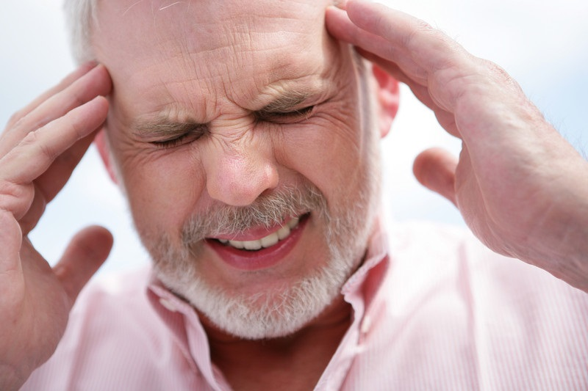

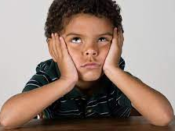

LA Théorie de l’intrusion élaborÉe du dÉsir (Kavanagh et al., 2005)
Pensées liées au désir
Indices externes
Déficit physiologique
Réponses anticipatrices
Émotions négatives
Pensées associées
Plaisir/Soulagement
Sentiment de déficit associé
DÉSIR ou CRAVING
Notes:
Théorie de l’intrusion élaborée du désir a été choisie comme grille de lecture parce que modèle répandu répondant à des limites de modèles précédents.
Élaboration implique des ressources attentionnelles et de mémoire de travail

Slide 9
Résultats Qualitatifs
Sensation physiologiques
48 %
Émotions
97 %
Négatives
48 %
Pensées
65 %
Craving
Positives
81 %
Images
74 %
Indices
94 %
Notes:
Eléments liés au craving
Excitation
Stress
Publicité
Richesse gain
Tension musculaire

Slide 10

Résultats Quantitatifs : Déclencheurs
TIE
Non-TIE
Notes:
Pensée associées, qui font penser au jeu
Indices externes: voir, entendre ou toucher des éléments liés au jeu

Slide 11

Résultats Quantitatifs : Descriptions
TIE
Non-TIE
Notes:
Distraction: disparition du craving si je n’y pense pas (donc si mes ressources cognitives sont déplacées
Contexte: être dans un lieu où le jeu est disponible
Self-contrôle: tentatives de résister

Slide 12

LA théorie de l’intrusion élaborée – Jeu d’argent
Pensées liées au désir
Indices externes
Déficit physiologique
Émotions positives
Réponses anticipatrices
Émotions négatives
Pensées associées
Plaisir/Soulagement
Sentiment de déficit associé
DÉSIR ou CRAVING
Notes:
Ajouter des apparitions

Slide 13

Discussion
Base pour l’évaluation et l’intervention
Recherche ultérieure
  La nature des composants
  Les relations entre les composants
Notes:
Further qualitative investigation of the phenomenology of craving in gambling
To study the nature of the components of the model (Focus Group)
To study the relations between the components (Focus Group)

Slide 14

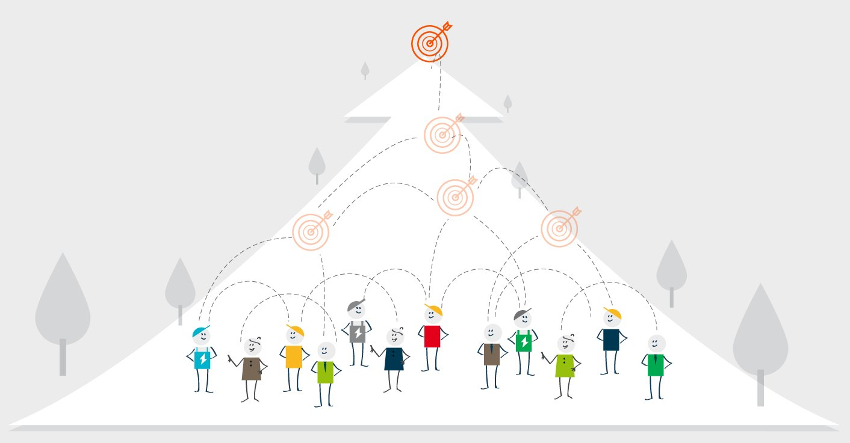
Le craving dans les troubles addictifs:
Aspects « transaddiction »
ET aspects distinctifs
Atteindre un consensus
Notes:
Spécific – Général → ce qu’on a fait dans cette étude
Consensus → Étude à méthode Delphi et à méthode mixte: générer des éléments de définition, les transformer en item et les faire évaluer par le panel d’experts afin de trouver un consensus et de dégager des éléments qui reste à étudier

Slide 15


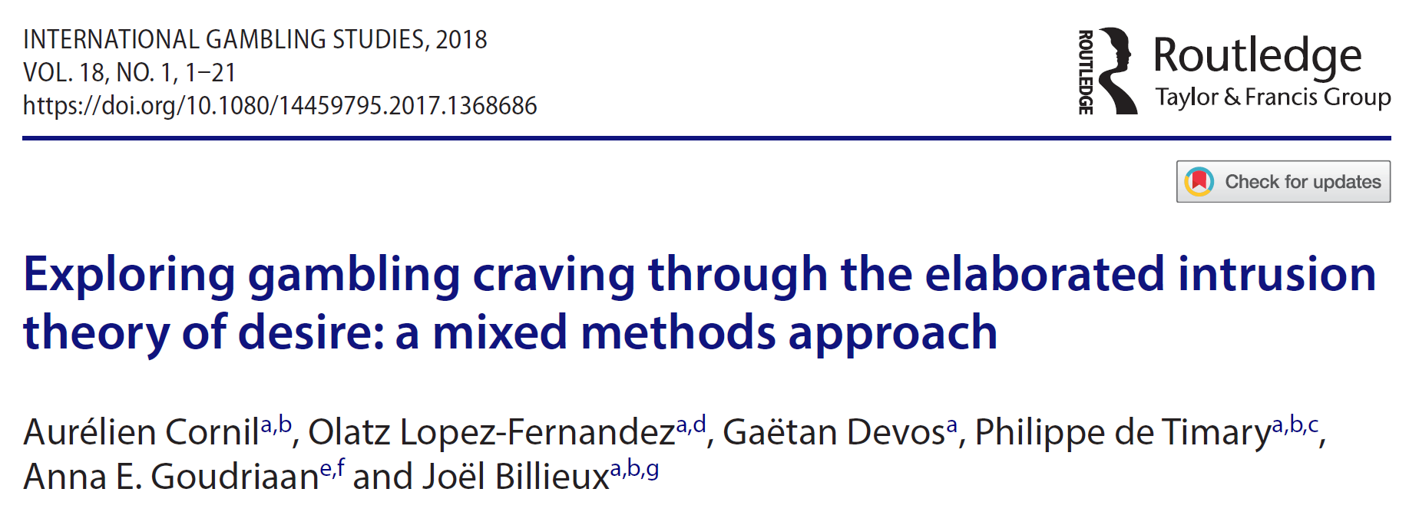
Merci pour votre attention!
aurelien.cornil@uclouvain.be

